Slide 2
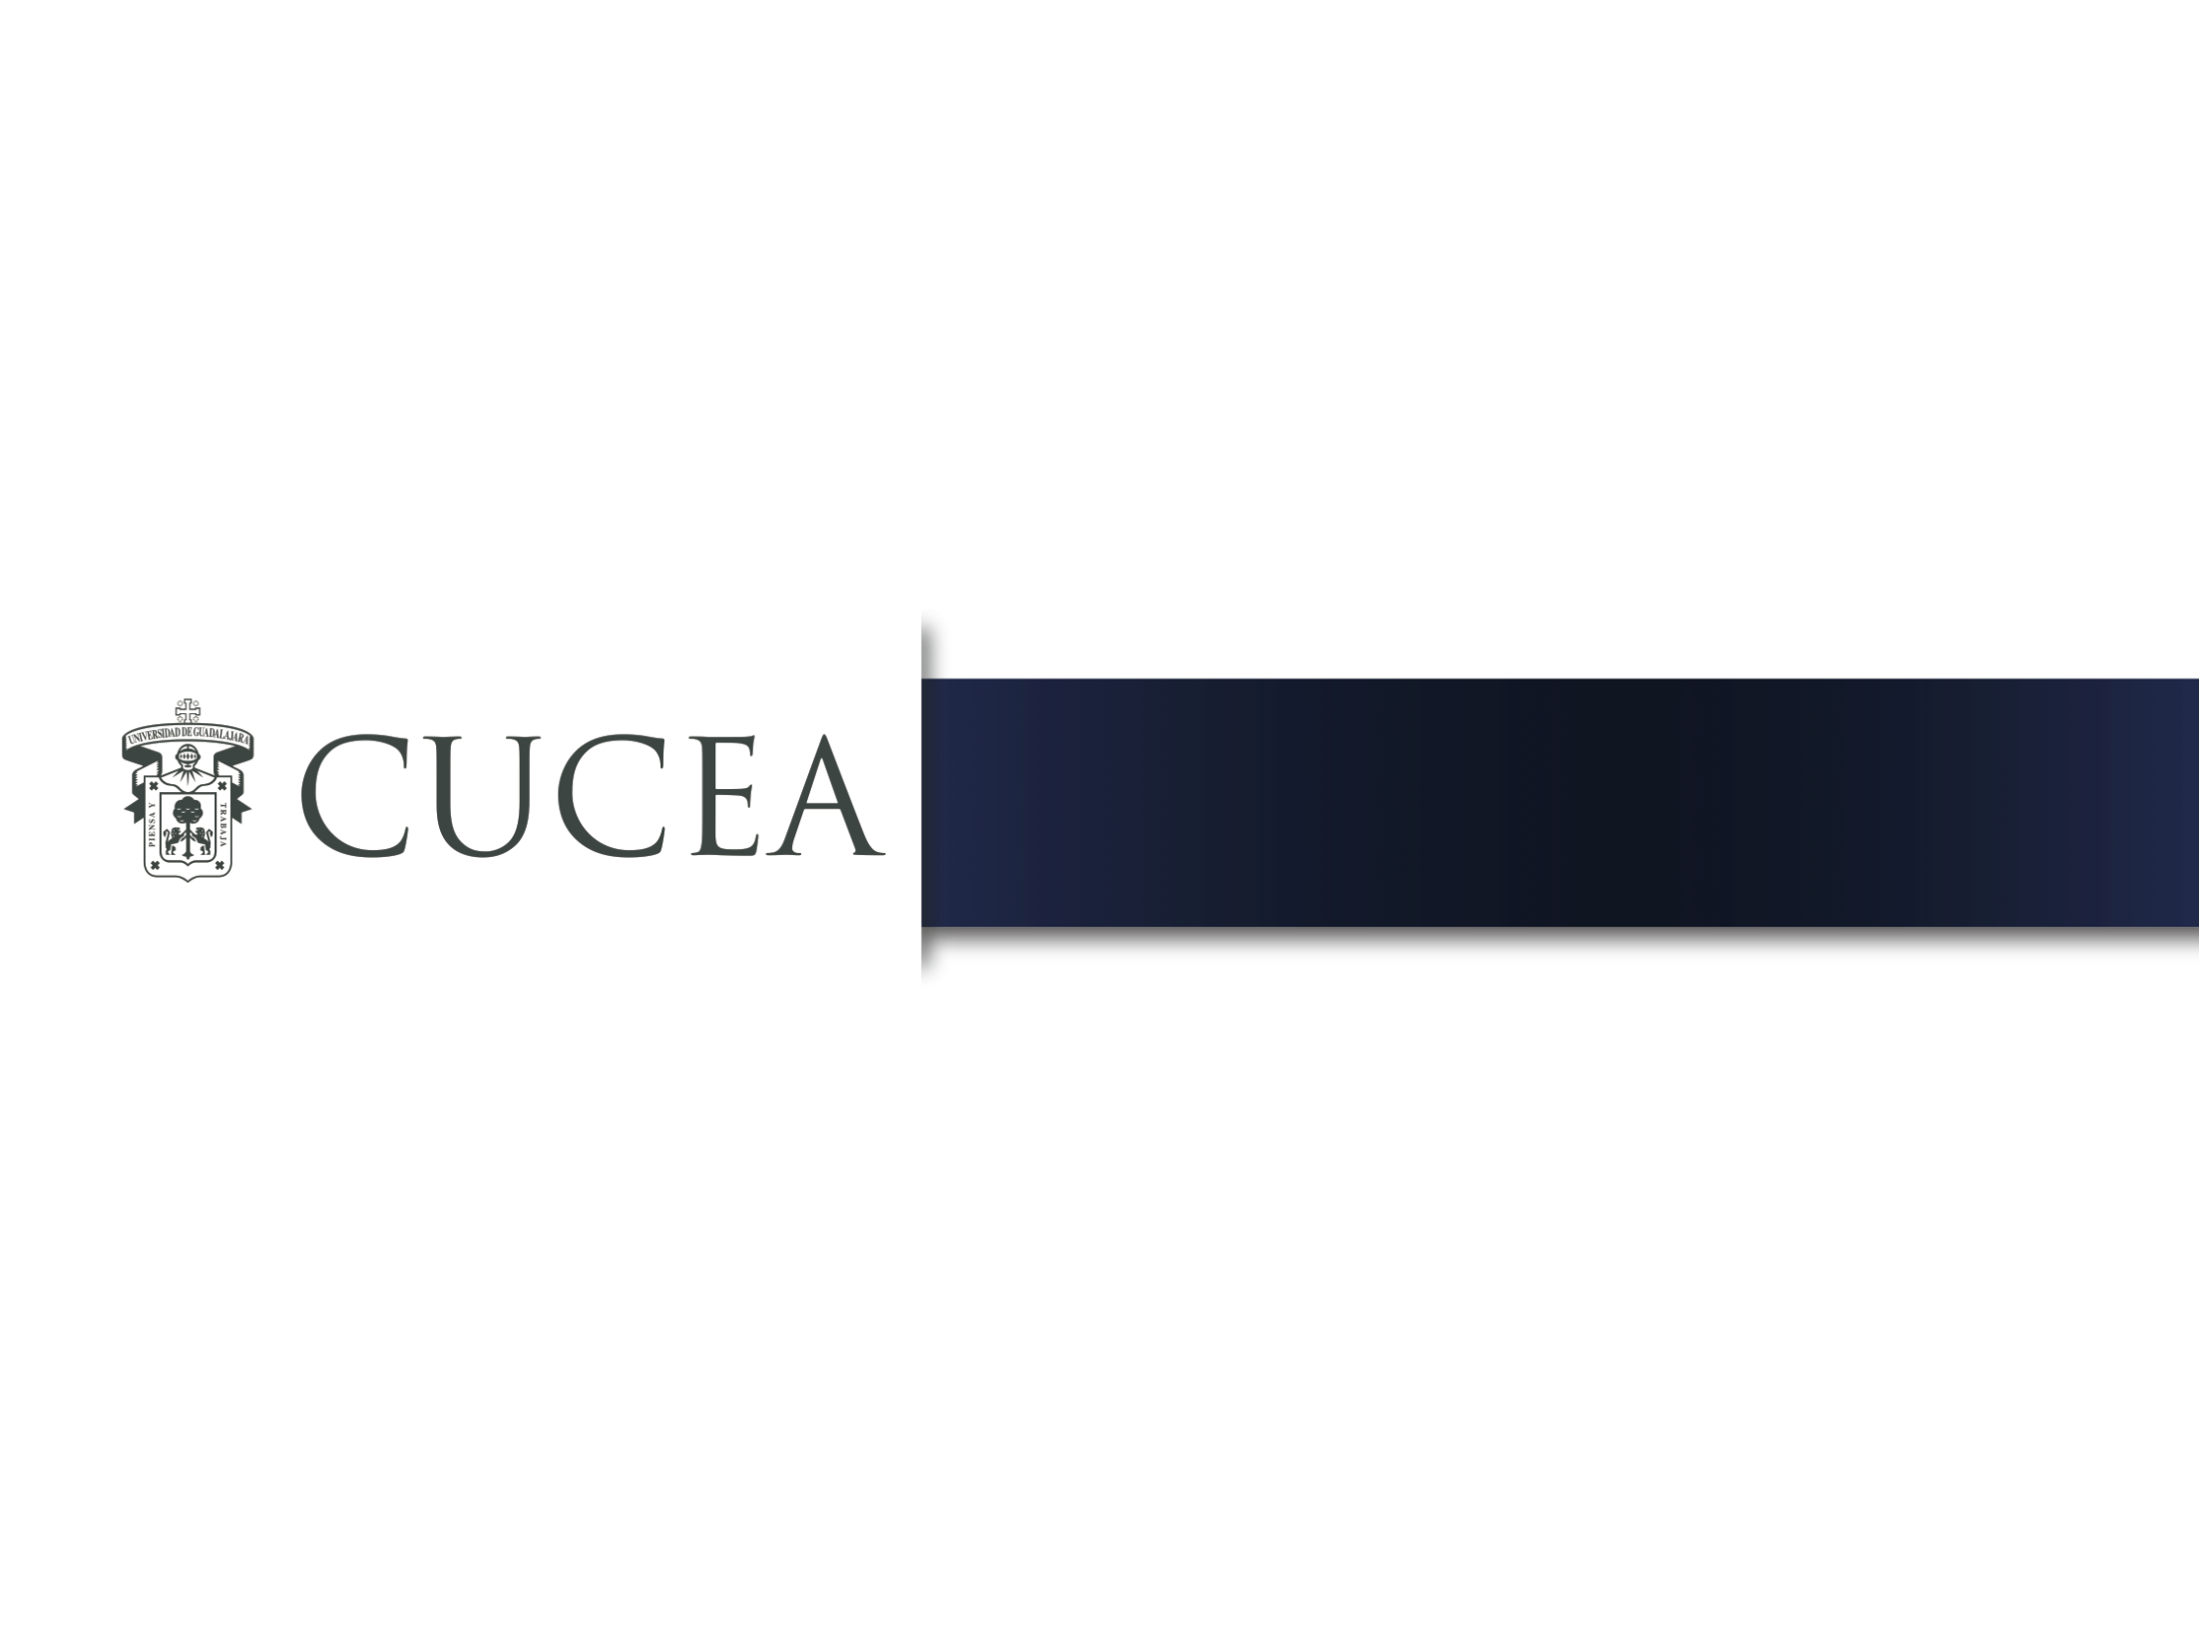
Capítulo 6
Patrones de la comunicación verbal y no verbal

Slide 3

Temas
Evaluar los patrones de pensamiento
Comprensión del paralenguaje
Apreciación de actitudes hacia el tiempo y uso del espacio
Comprender el papel del contacto visual, olor, color, tacto y el lenguaje corporal que tienen en la comunicación
Aprender cómo se utiliza el silencio

Slide 4
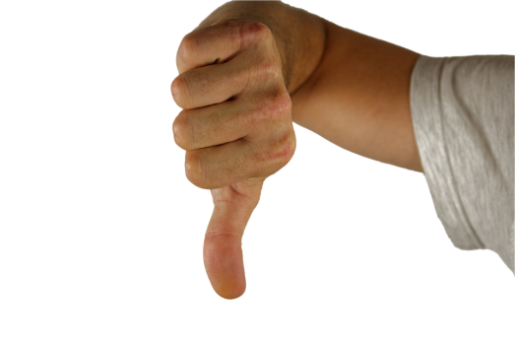
¿Qué se entiende por comunicación no verbal?
Mensajes no lingüísticos, tales como gestos, expresiones faciales, distancia interpersonal; tocar, contacto visual, olfato, y silencio.

Slide 5

Diferencias culturales en los patrones de pensamiento o procesos de razonamiento y resolución de problemas
Razonamiento deductivo - pasar de categorias generales u observaciones especificas. Ejemplo: las personas de E.U.A usan el razonamiento deductivo.
Razonamiento inductivo – comenzar con observaciones o hechos e ir a generalizaciones. Ejemplo: los Asiáticos usan el razonamiento inductivo.

Slide 6
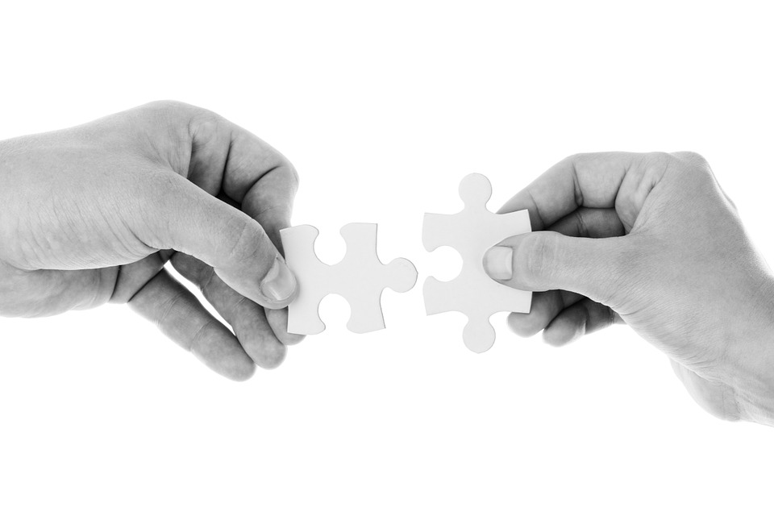
Los patrones de pensamiento, incluyen la velocidad para la toma de decisiones
E.U.A los gerentes toman decisiones rápidas
Los japoneses usan un método más lento para la solución de problemas

Slide 7
¿Qué se entiende por paralenguaje?
Se refiere al tipo, volumen y calidad que afecta el sentido del mensaje.
¿Qué significa el incremento en la tasa de expresión? La impaciencia o la ira.
¿Qué indica un aumento en el volumen indicado? Tal vez la ira o el deseo de ser escuchado.

Slide 8
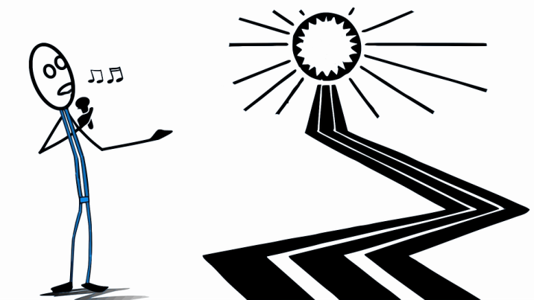
Las diferencias en el volumen de voz son específicas en la cultura y el género
Los Árabes hablan fuerte; esto es una indicación de fuerza y sinceridad.
Las personas de las Filipinas y Tailandia hablan con voz suave; esto indica una buena educación.
Los hombres usualmente hablan más alto que las mujeres, pero el tono es más bajo que el de las mujeres.
Las variaciones en el tipo de habla dependen de cada región de E.U.A. Los norteños hablan más rápido que los sureños.

Slide 9
Áreas de la comunicación no verbal
Cronométricas (Tiempo)
Proxémicas (Espacio)
Oculares (Mirada/Contacto visual)
Olfativas (Olor)
Tacto (Tocar)
Cromáticas (color)
Kinestésica (Lengua corporal)

Slide 10
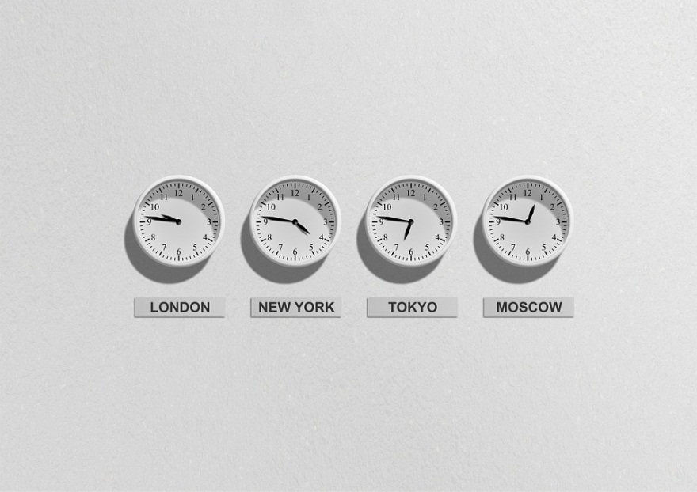
Tiempo (Cronométricas)
Las actitudes hacia el tiempo varían de cultura a cultura.
Los países que siguen el tiempo monocrómico realizan sólo una principal actvidad a la vez (E.U. A, Inglaterra, Suiza, Alemania).
Los países que siguen el tiempo policrónico, trabajan en varias actividades simultaneamente ( America Latina, El Mediterraneo, Los Árabes).

Slide 11
Culturas Monocrónicas/Policrónicas
Personas monocrónicas Personas policrónicas
Hacen una cosa a la vez
Se concentran en el trabajo
Toman en serio los compromisos de tiempo
Son comprometidos con su trabajo
Muestran respeto a la propiedad privada; rara vez piden prestado o prestan
Están acostumbrados a las relaciones de corto plazo
Hacen muchas cosas a la vez
Son muy distraídos
Toman los compromisos del tiempo a la ligera
Se comprometen con las personas
Piden prestado y prestan cosas a menudo
Tienden a construir relaciones de por vida

Slide 12
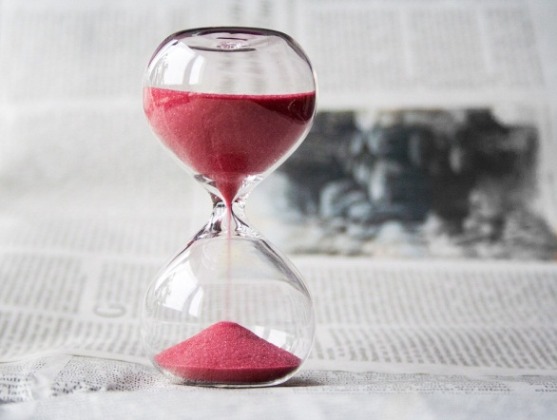
Diferencias culturales en aptitudes hacia el tiempo
Las personas de E.U.A son conscientes con el tiempo y valoran la puntualidad. Llegar tarde a las reuniones es visto como un comportamiento grosero e insensible. La tardanza transmite que una person no está bien organizada.
En Alemania y Suiza son más conscientes con el tiempo. En Singapur y Hong Kong también valoran la puntualidad.
En Argelia, por otro lado, no consideran la puntualidad. Los países de América Latina, tienen una actitud de mañana. Las personas de la cultura Árabe tienen una actitud despreocupada hacia el tiempo.

Slide 13
Espacio (Proxémicas)
Las personas en los E.U.A necesitan más espacio que las personas de otras culturas. La gente retrocede cuando otra persona está demasiado cerca, esto se puede interpretar como agresivo y despota; de pie demasiado cerca también se puede interpretar como acoso sexual.

Slide 14
Zona de espacio en E.U.A
La zona intima (menos de 18 pulgadas) es reservado para amigos muy cercanos.
La zona personal (de 18 pulgadas a 4 pies) es para dar instrucciones a los demás o trabajar en estrecha relación con otra persona.
La zona social (4 a 12 pies) es usada en situaciones de negocios que las personas interatúan de una manera más formal e inpersonal.
La distancia pública de más de 12 pies.
Las personas de E.U.A necesitan más espacio que los Griegos, los Latinoamericanos, o Árabes.
Los Japoneses se paran aún más lejos que las personas de E.U.A.

Slide 15
Comportamiento proxémico en un elevador
Un profesor de psicología de una Universidad del sur dio a sus estudiantes una asignación sobre el comportamiento proxémico en un elavador. Los estudiantes reportaron el comportamiento usual en E.U.A: parados de frente y mirando el indicador luminoso, asumiendo una posición con manos, bolsos, y carteras colgando al frente del cuerpo, y posicionándose en las esquinas o contra las paredes del elevador.
Entonces el profesor agregó otra asignación.
Los estudiantes fueron a romper las reglas y a tomar el ascensor, estando de frente hacia los otros ocupantes y brincando hacia atrás del elevador justo antes de cerrar la puerta. Uno de los ocupantes del elevador se le escuchó susurrar, “Llamen al 911 tenemos un bicho raro aquí”.

Slide 16
El entorno de la oficina y los mensajes no vebales
Las personas de E.U.A prefieren escritorios y sillas en una posición frente a frente o en ángulo recto, mientras que los Chinos prefieren un acomodo lado a lado.
En los E.U.A las oficinas que están cerca de las ventanas tienen más estatus que las oficinas del interior; las oficinas más grandes tienes más estatus que las pequeñas; la planta superior tiene más estatus que el primer piso.
Ejecutivos franceses de nivel superior ocupan el centro de una zona de oficinas con los subordinados a su alrededor.
Los Japoneses no consideran apropiadas las oficinas privadas; sólo los más altos oficiales tienen despachos privadas y pueden tener despachos en las grandes áreas de trabajo.

Slide 17
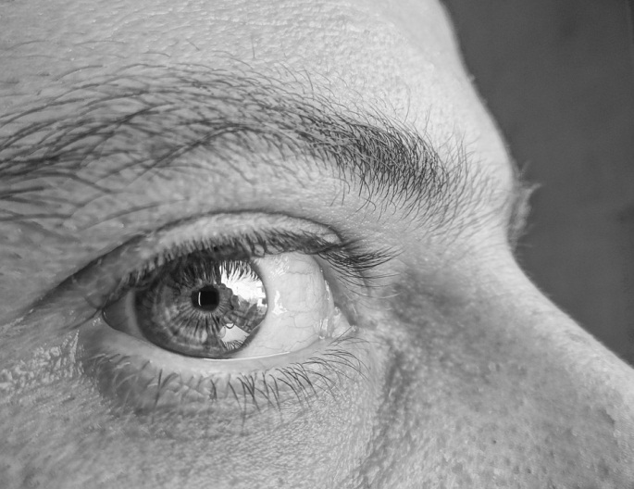
Mirada/Contacto visual (Oculares)
Although people in the U.S. favor direct eye contact, in other cultures, such as the Japanese, the reverse is true; they direct their gaze below the chin. In the Middle East, on the other hand, the eye contact is more intense than U.S. people are comfortable with.
A prolonged gaze or stare in the U.S. is considered rude. In most cultures, men do not stare at women as this may be interpreted as sexually suggestive.

Slide 18
Olor (Olfativas)
Aunque personas de E.U.A responden negativamente al olor corporal, los Árabes están comodos con los olores naturales del cuerpo.
Otras culturas en las cuales el olor juega un rol importante incluidas la Japonesa y la Samoana.

Slide 19
Tocar (Táctil)
Tocar, cuando se usa apropiadamente, puede crear sentimientos de calidez y confianza; cuando se usa inapropiadamente, tocar puede causar molestia y desconfianza.
La jerarquia es una consideración al usar el tacto en E.U.A: personas que son mayores o de alto rango pueden tocar a aquellos que son más jóvenes o de bajo rango; entre iguales pueden tocar a otros.

Slide 20
Culturas de “No Tocar”
Japón
E.U.A y Canadá
Inglaterra
Escandinavia
Países del Norte de Europa

Slide 21
Países que ponen distancia de por medio
Australia
Francia
China
Irlanda
India
Países del Medio Oriente

Slide 22
Culturas de “Tocar”
Países de América Latina
Italia
Grecia
España y Portugal
Algunos países de Asia
Federación Rusa

Slide 23
Lugares donde tocar es importante
Tocar apropiadamente en los E.U.A está limitado a darse la mano en situaciones de negocios - no abrazos o expresiones de afecto.
En Tailandia no se debe tocar la cabeza.
No se debe tocar a los Asiáticos en la espalda o incluso el respaldo de la silla del trabajador.
Evite tocar a una persona con la mano izquierda en el Medio Oriente.

Slide 24
Hace varios años, cuando el Presidente Carter fue a mediar en las negociaciones de paz entre Egipto e Israel, Anwar Sadat frecuentemente ponía su mano en la rodilla del Presidente Carter. Si bien este mensaje subtextualmente es interpretado como un gesto de cálida amistad, el sutil mensaje de Sadat fue transmitir al mundo que él era igual que el Presidente Carter.

Slide 25
Lenguaje corporal (Kinestesicas)
El lenguaje del cuerpo incluye expresionnes faciales, gestos, y postura.
Para interpretar correctamente las expresiones faciales, es importante tomar en cuenta el contexto de la comunicación y la cultura.
Personas en algunas culturas raramente demuestran sus emociones (China); los Asiáticos pueden sonreír o reír muy bajo cuando están avergonzados.

Slide 26
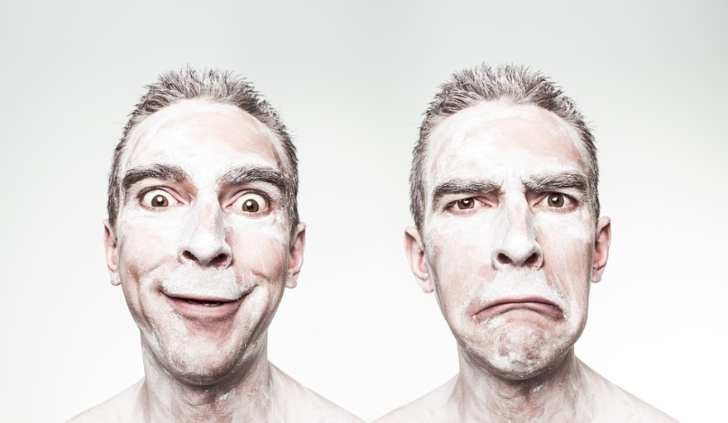
Expresiones faciales
El rostro y los ojos transmiten el más expresivo tipo de lenguaje corporal, incluyendo felicidad, sorpresa, miedo, ira, interés, y determinación.
La expresiones faciales deben ser controladas cuando el escenario es inapropriado (bostezar durante una presentación).

Slide 27
Gestos
Emblemas o símbolos ("V" por victoria)
Ilustradores (el oficial de policia levanta la mano para detener el trafico)
Reguladores (mirando el reloj cuando se tiene prisa)
Muestras de afecto (una persona que se sonroja cuando está avergonzado)

Slide 28
Directrices generales en la gesticulación de E.U.A
El interés se expresa manteniendo contacto visual con el orador, sonriendo, y asintiendo con la cabeza.
La amplitud de espíritu se expresa por las manos abiertas y las palmas hacia arriba.
Nerviosismo se denota con inquietud, no tener contacto visual con el orador o jugar con las llaves o con el dinero en el bolsillo.

Slide 29
Carácter sospechoso es indicado por una mirada lejana o tocarse la nariz, ojos u orejas.
Estar a la defensiva es indicado por el cruce de brazos sobre el pecho, haciendo gestos con el puño, o cruzar las piernas.
Falta de interés o aburrimiento es indicado por miradas repititivas al reloj, mirando al techo, al piso o hacia una ventana cuando las personas están hablando.

Slide 30
Directrices adicionales para gesticular en varías culturas
La “V” por gestos de victoria, poniendo dos dedos en posición vertical, con la palma y los dedos hacia el frente, es una expresión usado en los E.U.A y muchos otros países. En Inglaterra, sin embargo, esto es una cruda connotación cuando se usa con la palma hacia adentro.

Slide 31
Puño en alto, dedo índice y meñique extendido
Gesto de los cuernos verticales
Teniendo una connotación positiva asociada con el equipo de futbol de la Universidad de Texas Longhorn.
Este gesto es una connotación de insulto en Italia.
En Brasil y Venezuela es una señal de buena suerte.
En otras culturas, como Italia y Malta, los cuernos son un símbolo de alejar a los malos espiritus.
Estos símbolos tienen varíos significados en subculturas de E.U.A y se debe utilizar sólo cuando estás seguro que otras personas entienden su significado.

Slide 32
El pulgar hacia arriba ha sido ampliamente reconocido como una señal positiva que significa “Todo está bien” o “Va bien.” Aunque mejor conocida en Norte América y Europa, mientras que en Australia y el Oeste de África esto es visto como un gesto grosero.
La inclinación de la cabeza en muchos países significa “Sí” pero en Bulgaria esto significa “No.”

Slide 33
El “O.K.” significa, con el pulgar y el índice unidos formando un círculo, es un gesto positivo en los E.U.A, mientras en Brasil esto es considerado obsceno. El gesto tiene otro significado en Japón: dinero.
La gesticulación con señas (dedos hacia arriba, la palma frente al cuerpo) usado por personas en E.U.A para llamar a un camarero, por ejemplo, es ofensivo para los Filipinos, ya que se utiliza para llamar a los animales y prostitutas. Vietnamitas y Mexicanos también lo consideran ofensivo.

Slide 34
Un ingeniero americano, enviado a Alemania por su compañia en E.U.A que compró una empresa alemana, tiene que trabajar codo a codo con un ingeniero alemán en una pieza de equipo. Cuando el ingeniero americano hizo una sugerencia para mejorar la nueva máquina, el inegniero alemán siguió la sugerencia y preguntó a su homólogo americano si lo había hecho correctamente. El americano respondió con el gesto “OK” que en E.U.A, se hace un círculo con el pulgar y el dedo índice. El ingeniero alemán dejó sus herramientas y se alejó, se negó a la comunicación con el ingeniero americano. El americano aprendió después de una supervisora el significado de ese gesto para los alemanes: “Imbécil””.

Slide 35
Postura
La postura puede transmitir confianza en sí mismo, estatus, e interés.
Una persona que tiene confianza tiene una postura relajada, sin embargo permanece de pie y camina con seguridad.
Caminar con los hombros caídos y lento, con paso vacilante proyecta mensajes negativos de falta de confianza.

Slide 36
El interés es demostrado por una inclinación hacia adelante, respecto al interlocutor.
La postura de la personas en E.U.A es casual, incluye el sentarse de manera relajada y encorvarse al estar de pie (considerado rudo en Alemania).
La postura varía cuando se está sentado según la cultura; las personas de E.U.A a menudo cruzan las piernas cuando están sentadas (las mujeres en el tobillo y los hombres con el tobillo en la rodilla).

Slide 37
La mayo parte del Medio Oriente puede considerar el cruce de piernas con el tobillo o rodilla inapropiado.
Deben evitar mostrar la suela del zapato o el pie apuntando a alguien en el mundo árabe.
Se debe seguir el ejemplo de la persona de la otra cultura; asumir la postura que asume.

Slide 38
Color (Cromáticas)
Los colores tienen una connotación de acuerdo a la variaciones cultural
Negro es el color de luto en los E.U.A, pero el blanco se lleva a los funerales por los Japoneses.
En los E.U.A el blanco es el típico usado por las novias, mientras que en India el rojo o el amarillo es el que se lleva.
El purpura es a veces asociado con la realeza, pero este es el color de la muerte en México y Brasil.
Rojo (especialmente rosas rojas) es asociado con romance en algunas culturas incluida la americana.

Slide 39
United Airlines sin saberlo, empezó con el pie izquierdo, durante sus vuelos iniciales en Hong Kong. Para conmemorar la ocasión, repartieron claveles blancos a los pasajeros. Cuando se enteraron que para muchos asiáticos las flores blancas representan mala suerte y a veces la muerte, cambiaron por claveles rojos.

Slide 40
Silencio
Aunque las personas de E.U.A se sienten incómodas con el silencio, personas del Medio Oriente se sienten bastante cómodos con el silencio.
A los Japoneses también les gustan los periodos de silencio y no les gusta que se les apresuren. Estos proverbios Japoneses dicen: “Los que saben no hablan - los que hablan no saben,” enfatiza el valor del silencio sobre las palabras en esta cultura.
En Italia, Grecia, y Países Árabes, por otro lado, son muy poco silenciosos.

Slide 41
Referencias
Chane, L. y Martin, J. (2010). Capítulo 6. Patrones de la comunicación verbal y no verbal. En Intercultural Business Communication (6ª ed.). [Traducción del contenido a cargo de J. Urzúa López]. U.S.A: Pearson Education.
Las imágenes que se muestran en la presentación fueron extraídas de la página web Pixabay. (2017). Recuperado de https://pixabay.com/

Slide 42
Mtro. José Alberto Castellanos Gutiérrez
Rector del CUCEA
Mtro. José Alberto Becerra Santiago
Secretario Académico
Mtro. José David Flores Ureña
Secretario Administrativo
Mtra. Irene Huízar Navarro
Coordinadora de Tecnologías para el Aprendizaje
Mtro. Rafael Franco Sapién
Jefe de unidad de diseño educativo
Mtro. José de Jesús Urzúa López
Desarrollo de contenido y traductor
Lic. Claudia Fabiola Olmos de la Cruz
Jefa de Diseño Gráfico
Lic. Karen Isabel Juárez Rodríguez
Correctora de estilo
Fecha de elaboración: 23/03/17
Centro Universitario de Ciencias Económico Administrativas
Coordinación de Tecnologías para el Aprendizaje
Unidad de Diseño Educativo
Zapopan, Jalisco 2017

Slide 43


